Slide 1


Banco de Dados PostgreSQL - Select – Atividade Avaliativa
Universidade Federal de Santa Maria
https://www.enterprisedb.com/sites/default/files/logo-postgresql-700x500.png
Prof. Felipe Becker Nunes

Slide 2
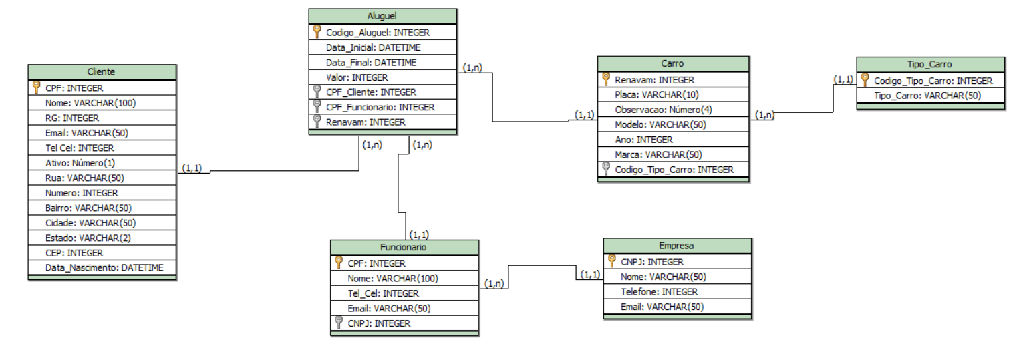
PostgreSQL
Banco de Dados - Modelo 03

Slide 3
PostgreSQL
Banco de Dados - Modelo 03
CREATE DATABASE aluguel_carros
WITH
OWNER = postgres
ENCODING = 'UTF8'
LC_COLLATE = 'Portuguese_Brazil.1252'
LC_CTYPE = 'Portuguese_Brazil.1252'
TABLESPACE = teste
CONNECTION LIMIT = -1;

Slide 4
PostgreSQL
Banco de Dados - Modelo 03
CREATE TABLE public.cliente
(
"CPF" integer NOT NULL,
nome character varying(100) NOT NULL,
"RG" integer NOT NULL,
email character varying(50) NOT NULL,
tel_cel integer NOT NULL,
ativo boolean NOT NULL,
rua character varying(50) NOT NULL,
numero integer NOT NULL,
bairro character varying(50) NOT NULL,
cidade character varying(50) NOT NULL,
estado character varying(2) NOT NULL,
"CEP" integer NOT NULL,
data_nascimento date NOT NULL,
PRIMARY KEY ("CPF")
)

Slide 5
PostgreSQL
Banco de Dados - Modelo 03
CREATE TABLE public.empresa
(
"CNPJ" integer NOT NULL,
nome character varying(50) NOT NULL,
telefone integer NOT NULL,
email character varying(50) NOT NULL,
PRIMARY KEY ("CNPJ")
)

Slide 6
PostgreSQL
Banco de Dados - Modelo 03
CREATE TABLE public."Funcionario"
(
"CPF" integer NOT NULL,
nome character varying(100) NOT NULL,
tel_cel integer NOT NULL,
email character varying(50) NOT NULL,
"CNPJ" integer NOT NULL,
PRIMARY KEY ("CPF"),
CONSTRAINT "CNPJ" FOREIGN KEY ("CNPJ")
REFERENCES public.empresa ("CNPJ") MATCH SIMPLE
ON UPDATE CASCADE
ON DELETE CASCADE
)

Slide 7
PostgreSQL
Banco de Dados - Modelo 03
CREATE TABLE public.tipo_carro
(
codigo_tipo_carro integer NOT NULL,
tipo_carro character varying(50) NOT NULL,
PRIMARY KEY (codigo_tipo_carro)
)

Slide 8
PostgreSQL
Banco de Dados - Modelo 03
CREATE TABLE public.carro
(
"Renavam" integer NOT NULL,
placa character varying NOT NULL,
observacao json,
modelo character varying NOT NULL,
ano integer NOT NULL,
marca character varying NOT NULL,
codigo_tipo_carro integer NOT NULL,
PRIMARY KEY ("Renavam"),
CONSTRAINT codigo_tipo_carro FOREIGN KEY (codigo_tipo_carro)
REFERENCES public.tipo_carro (codigo_tipo_carro) MATCH SIMPLE
ON UPDATE CASCADE
ON DELETE CASCADE
)

Slide 9
PostgreSQL
Banco de Dados - Modelo 03
CREATE TABLE public.aluguel
(
codigo_aluguel integer NOT NULL,
data_inicial date NOT NULL,
data_final date NOT NULL,
valor numeric(10, 2) NOT NULL,
cpf_cliente integer NOT NULL,
cpf_funcionario integer NOT NULL,
renavam integer NOT NULL,
PRIMARY KEY (codigo_aluguel),
CONSTRAINT "CPF_Cliente" FOREIGN KEY (cpf_cliente)
REFERENCES public.cliente ("CPF") MATCH SIMPLE
ON UPDATE CASCADE
ON DELETE CASCADE,
CONSTRAINT "CPF_Funcionario" FOREIGN KEY (cpf_funcionario)
REFERENCES public.funcionario ("CPF") MATCH SIMPLE
ON UPDATE CASCADE
ON DELETE CASCADE,
CONSTRAINT renavam FOREIGN KEY (renavam)
REFERENCES public.carro ("Renavam") MATCH SIMPLE
ON UPDATE CASCADE
ON DELETE CASCADE
)

Slide 10
PostgreSQL
Banco de Dados - Modelo 03
INSERT INTO public.tipo_carro(codigo_tipo_carro, tipo_carro)
VALUES (15, 'sedan');
INSERT INTO public.carro("Renavam", placa, modelo, ano, marca, codigo_tipo_carro)
VALUES (6516165, 'jaf-656', 'Fiesta', 2018, 'Ford', 15);
INSERT INTO public.empresa("CNPJ", nome, telefone, email)
VALUES (242424242, 'empresa x', 24665464, 'teste@teste.com');
INSERT INTO public.funcionario("CPF", nome, tel_cel, email, "CNPJ")
VALUES (42424242, 'teste', 5353553, 'teste@teste.com', 242424242);

Slide 11
PostgreSQL
Banco de Dados - Modelo 03
INSERT INTO public.cliente(
"CPF", nome, "RG", email, tel_cel, ativo, rua, numero, bairro, cidade, estado, "CEP", data_nascimento)
VALUES (445651265, 'teste', 789169, 'teste@teste.com', 979726, true, 'teste', 18, 'centro', 'sm', 'rs', 79846, '05/08/2000');
INSERT INTO public.aluguel(
codigo_aluguel, data_inicial, data_final, valor, cpf_cliente, cpf_funcionario, renavam)
VALUES (23, '17/08/2019', '25/08/2019', 89.78, 445651265, 42424242, 6516165);

Slide 12
PostgreSQL – Modelo 03
Select - Prática
Efetue a alteração de dados na tabela Carro, mudando o valor da placa e ano onde o renavam seja igual a xxxxxxx;
UPDATE public.carro
SET placa='ttt-2937', ano=2010
WHERE "Renavam"=3323232;

Slide 13
PostgreSQL – Modelo 03
Select - Prática
Efetue a alteração de dados na tabela empresa, mudando o valor de nome e email onde o CNPJ seja igual a xxxxxxx;
UPDATE public.empresa
SET nome='systech', email='testeee@teste.com'
WHERE "CNPJ"=242424242;

Slide 14
PostgreSQL – Modelo 03
Select - Prática
Remova um registro da tabela cliente e um registro da tabela tipo_carro;
DELETE FROM public.tipo_carro
WHERE codigo_tipo_carro = 15;
DELETE FROM public.cliente
WHERE "CPF" = '445651265';

Slide 15
PostgreSQL – Modelo 03
Select - Prática
Selecione todos os dados da tabela Cliente usando *;
SELECT * FROM public.cliente

Slide 16
PostgreSQL – Modelo 03
Select - Prática
Selecione todos os dados da tabela Cliente nomeando todos os atributos;
SELECT "CPF", nome, "RG", email, tel_cel, ativo, rua, numero, bairro, cidade, estado, "CEP", data_nascimento
FROM public.cliente;

Slide 17
PostgreSQL – Modelo 03
Select - Prática
Selecione o nome, cpf, data_nascimento, e ativo onde o usuário tiver o cpf = xxxxxxxxx;
SELECT "CPF", nome, data_nascimento, ativo
FROM public.cliente
WHERE "CPF" = '445651265'

Slide 18
PostgreSQL – Modelo 03
Select - Prática
Selecione a data_inicial, data_final, cpf_cliente e renavam, onde o valor do aluguel ser maior ou igual que 50 reais;
SELECT data_inicial, data_final, cpf_cliente, valor, renavam
FROM public.aluguel
WHERE valor >= 50

Slide 19
PostgreSQL – Modelo 03
Select - Prática
Selecione a data_inicial, data_final, cpf_cliente e renavam, onde a data_final seja diferente da data atual e o valor do aluguel seja inferior a 50 reais;
SELECT data_inicial, data_final, cpf_cliente, valor, renavam
FROM public.aluguel
WHERE data_final <> '27/10/2019' AND valor < 50

Slide 20
PostgreSQL – Modelo 03
Select - Prática
Selecione a data_inicial, data_final, cpf_cliente e renavam, onde a data_final seja diferente da data atual ou o valor do aluguel seja inferior a 50 reais;
SELECT data_inicial, data_final, cpf_cliente, valor, renavam
FROM public.aluguel
WHERE data_final <> '27/10/2019' OR valor < 50

Slide 21
PostgreSQL – Modelo 03
Select - Prática
Selecione todos os dados da tabela carro em ordem crescente do modelo;
SELECT "Renavam", placa, observacao, modelo, ano, marca, codigo_tipo_carro
FROM public.carro
ORDER BY modelo

Slide 22
PostgreSQL – Modelo 03
Select - Prática
Selecione todos os dados da tabela empresa em ordem decrescente do nome;
SELECT "CNPJ", nome, telefone, email
FROM public.empresa
ORDER BY nome DESC

Slide 23
PostgreSQL – Modelo 03
Select - Prática
Selecione o valor máximo, mínimo, a média e a soma total do atributo valor na tabela aluguel;
SELECT MAX(valor) as valor_maximo, MIN(valor) as valor_minimo, AVG(valor) as media, SUM(valor) as soma
FROM public.aluguel;

Slide 24
PostgreSQL – Modelo 03
Select - Prática
Conte o número de registros contidos no atributo tipo_carro da tabela tipo_carro;
SELECT COUNT(tipo_carro)
FROM public.tipo_carro;

Slide 25
PostgreSQL – Modelo 03
Select - Prática
Procure por nomes de clientes que tenham a letra “a” em alguma parte do nome;
SELECT nome
FROM public.cliente
WHERE nome LIKE '%a%'

Slide 26
PostgreSQL – Modelo 03
Select - Prática
Procure por nomes de clientes que iniciem seu nome com a letra “t”;
SELECT nome
FROM public.cliente
WHERE nome LIKE 't%'

Slide 27
PostgreSQL – Modelo 03
Select - Prática
Busque por registros na tabela aluguel que estejam com data_inicial entre o primeiro dia deste ano até o dia atual;
SELECT codigo_aluguel, data_inicial, data_final, valor, cpf_cliente, cpf_funcionario, renavam
FROM public.aluguel
WHERE data_inicial BETWEEN '01/01/2019' AND '27/10/2019'

